Slide 1
STRAŻ
Komenda Powiatowa Państwowej Straży Pożarnej w Gołdapi
PAŃSTWOWA
POŻARNA
Podsumowanie zadań realizowanych przez Komendę Powiatową Państwowej Straży Pożarnej w Gołdapi w 2022 roku
st. bryg. Wojciech Szczepanik

Slide 2
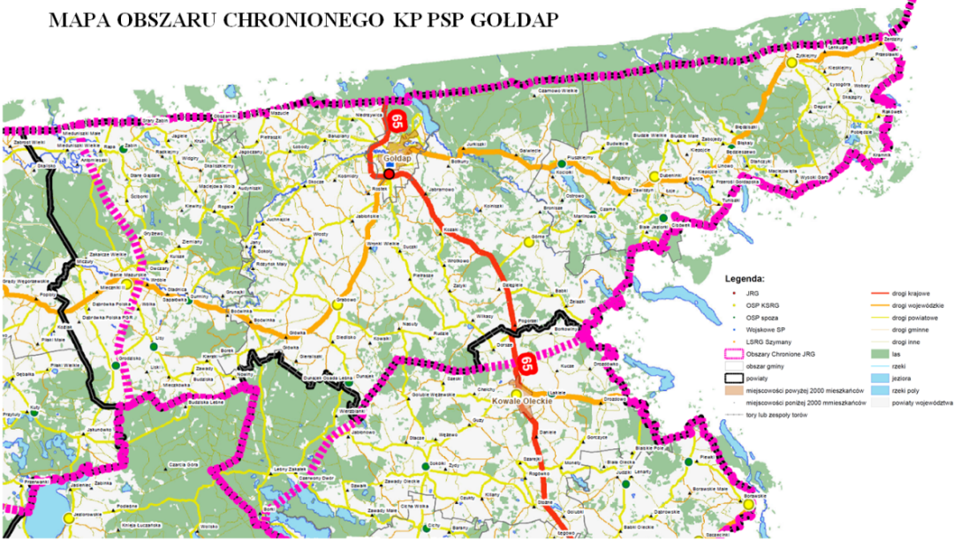
Informacje ogólne
Terenem działania Komendy Powiatowej Państwowej Straży Pożarnej w Gołdapi jest powiat gołdapski. Zajmuje on powierzchnię ok. 772 km2. Posiada ok. 25,5 tys. mieszkańców. Na terenie powiatu znajdują się 3 jednostki samorządowe:
gmina miejsko-wiejska Gołdap
gmina wiejska Banie Mazurskie
gmina wiejska Dubeninki

Slide 3
Informacje ogólne
Teren powiatu gołdapskiego chroniony jest przez:
Komendę Powiatową Państwowej Straży Pożarnej w Gołdapi, w skład której wchodzi Jednostka Ratowniczo-Gaśnicza,
Wojskową Straż Pożarną przy JW 4808 w Gołdapi, włączoną do KSRG 27.06.2019r.,
14 jednostek Ochotniczych Straży Pożarnych, w tym:
11 jednostek typu S – posiadających samochody (5 w KSRG z czego 3 włączone do plutonu ratowniczego OSP WMBO)
3 jednostki typu M – bez samochodów
Razem:
46 strażaków Państwowej Straży Pożarnej
13 pojazdów
271 wyszkolonych strażaków OSP (w tym 145 w KSRG)
25 pojazdów

Slide 4
Statystyka zdarzeń
* na wykresie nie uwzględniono alarmów fałszywych

Slide 5
Statystyka zdarzeń

Slide 6
Statystyka zdarzeń
 | 2021 |  | 2022
Ogółem | 977 | - 26,2 % | 721
Pożary | 123 | + 3,2 % | 127
Miejscowe zagrożenie (MZ) | 817 | - 31 % | 564
Alarmy fałszywe | 37 | + 29,7 % | 48
Spadek liczby MZ spowodowany był brakiem interwencji związanych z dozorowaniem polowej izby przyjęć przy szpitalu miejskim.

Slide 7
Gotowość operacyjna
W roku 2022 na terenie powiatu gołdapskiego miało miejsce 10 sytuacji, podczas których jednostki OSP nie wyjechały do akcji po zadysponowaniu (w 2021 roku – 3 takie przypadki):
OSP Lisy (spoza KSRG) – Zastęp nie wyjechał dwukrotnie. Za pierwszym razem z powodu braku kierowcy, a za drugim razem z powodu braku możliwości rozruchu - uszkodzenie akumulatora.
OSP Żabin (spoza KSRG) – Zastęp nie wyjechał trzykrotnie. Powodami były kolejno: brak kierowcy oraz brak obsady osobowej w dwóch kolejnych przypadkach.
OSP Dubeninki (KSRG) – Zastęp nie wyjechał dwukrotnie. Brak obsady pojazdu, kierowcy i ratowników, w drugim przypadku brak kierowcy pojazdu.
OSP Żytkiejmy (KSRG) – Zastęp nie wyjechał trzykrotnie. Przyczyną braku wyjazdu we wszystkich przypadkach był brak kierowcy zastępu.

Slide 8
KSRG – Wojskowa Ochrona Przeciwpożarowa
27 września 2019 roku nastąpiło uroczyste włączenie do krajowego systemu ratowniczo-gaśniczego Wojskowej Straży Pożarnej 15 Gołdapskiego Pułku Przeciwlotniczego.
Strażacy z gołdapskiego pułku są siódmą włączona do systemu jednostką spośród wszystkich siedmiu Wojskowych Straży Pożarnych w województwie warmińsko-mazurskim. Gołdapscy żołnierze od wielu lat pomagają strażakom Komendy Powiatowej PSP w Gołdapi w realizacji ustawowych zadań. Stanowią istotny element ochrony przeciwpożarowej w powiecie gołdapskim.
Z dniem 11 listopada 2022 roku Wojskowa Straż Pożarna 15 Gołdapskiego Pułku Przeciwlotniczego została ponownie włączona do krajowego systemu ratowniczo-gaśniczego.

Slide 9
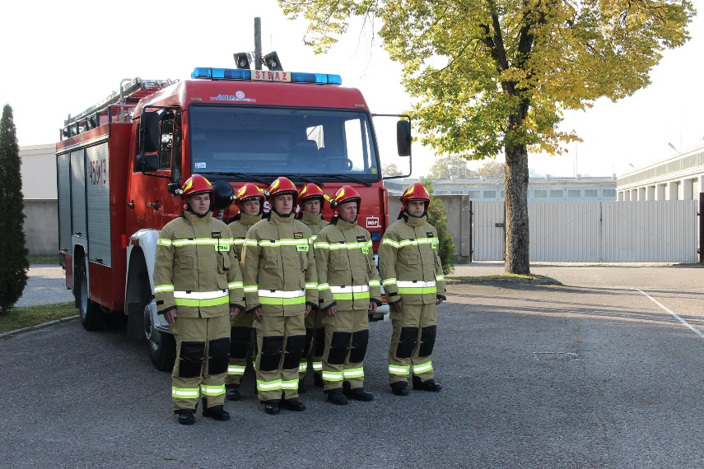
KSRG – Wojskowa Ochrona Przeciwpożarowa

Slide 10
Gotowość operacyjna WSP i OSP w KSRG
Lp. | Gmina | Miejscowość /siedziba jednostki/ | Nazwa jednostki /wpisać OSP/ | Rodzaj prowadzonych działań |  |  |  |  |  | Ogółem |  | Udział OSP w zabezpieczeniu operacyjnym obszaru chronionego | Liczba dysponowań poza terenem własnego działania
 |  |  |  | Pożary |  | Miejscowe zagrożenia |  | Alarmy fałszywe
 |  |  |  | Na terenie własnego działania | Pozostały teren | Na terenie własnego działania | Pozostały teren | Na terenie własnego działania | Pozostały teren | Na terenie własnego działania | Pozostały teren
1. | Banie Mazurskie | Banie Mazurskie | OSP Banie Mazurskie | 18 | 0 | 31 | 0 | 4 | 0 | 53 | 0 | 0 | 0
2. | Dubeninki | Dubeninki | OSP Dubeninki | 10 | 0 | 28 | 1 | 0 | 0 | 38 | 1 | 0 | 1
3. | Gołdap | Gołdap | OSP Górne | 22 | 0 | 48 | 0 | 1 | 0 | 71 | 0 | 0 | 0
4. | Gołdap | Gołdap | OSP Grabowo | 10 | 0 | 42 | 0 | 4 | 0 | 56 | 0 | 0 | 0
5. | Dubeninki | Dubeninki | OSP Żytkiejmy | 10 | 0 | 13 | 1 | 2 | 0 | 23 | 1 | 0 | 1
RAZEM |  |  |  | 70 | 0 | 162 | 2 | 9 | 0 | 241 | 2 | 0 | 2
6. | Gołdap | Gołdap | WSP JW 4808 | 33 | 0 | 27 | 0 | 7 | 0 | 67 | 0 | 0 | 0

Slide 11
Gotowość operacyjna OSP spoza KSRG
Lp. | Gmina | Miejscowość /siedziba jednostki/ | Nazwa jednostki /wpisać OSP/ | Rodzaj prowadzonych działań |  |  |  |  |  | Ogółem |  | Liczba dysponowań poza terenem własnego działania
 |  |  |  | Pożary |  | Miejscowe zagrożenia |  | Alarmy fałszywe
 |  |  |  | Na terenie własnego działania | Pozostały teren | Na terenie własnego działania | Pozostały teren | Na terenie własnego działania | Pozostały teren | Na terenie własnego działania | Pozostały teren
1. | Dubeninki | Dubeninki | OSP Błąkały | 0 | 0 | 0 | 0 | 0 | 0 | 0 | 0 | 0
2. | Dubeninki | Dubeninki | OSP Cisówek | 0 | 0 | 0 | 0 | 0 | 0 | 0 | 0 | 0
3. | Dubeninki | Dubeninki | OSP Czarne | 0 | 0 | 0 | 0 | 0 | 0 | 0 | 0 | 0
4. | Gołdap | Gołdap | OSP Dunajek | 3 | 0 | 13 | 0 | 0 | 0 | 16 | 0 | 0
5. | Banie Mazurskie | Banie Mazurskie | OSP Grodzisko | 3 | 0 | 4 | 0 | 0 | 0 | 7 | 0 | 0
6. | Banie Mazurskie | Banie Mazurskie | OSP Lisy | 7 | 0 | 11 | 0 | 1 | 0 | 19 | 0 | 0
7. | Dubeninki | Dubeninki | OSP Pluszkiejmy | 1 | 1 | 4 | 0 | 0 | 1 | 5 | 2 | 2
8. | Banie Mazurskie | Banie Mazurskie | OSP Surminy | 5 | 0 | 4 | 0 | 0 | 0 | 9 | 0 | 0
9. | Banie Mazurskie | Banie Mazurskie | OSP Żabin | 8 | 0 | 22 | 1 | 0 | 0 | 30 | 1 | 1
RAZEM |  |  |  | 27 | 1 | 58 | 1 | 1 | 1 | 86 | 3 | 3

Slide 12
Rozwój jednostek OSP
Zakupy sprzętu, pojazdów (remont strażnic) w ramach:
dotacji KSRG
RAZEM | 27 840,00 zł
OSP Banie Mazurskie | 6 840,00 zł
OSP Dubeninki | 5 800,00 zł
OSP Górne | 5 680,00 zł
OSP Grabowo | 5 120,00 zł
OSP Żytkiejmy | 4 400,00 zł

Slide 13
Rozwój jednostek OSP
zakupy ze środków KSRG
OSP Banie Mazurskie | - remont strażnicy (szpachlowanie, malowanie, położeniu tynku silikonowego na ścianach korytarzy budynku strażnicy)
OSP Dubeninki | - aparat nadciśnieniowy Auer z butlą stalową i sygnalizatorem bezruchu 1 kpl.
OSP Górne | - myjka do węży 1 szt., zwijadło do węży 1 szt., bosak lekki 1 szt., piła szablasta akumulatorowa 1 szt., wkrętarka akumulatorowa 1 szt., rękawice specjalne 1 kpl.
OSP Grabowo | - zestaw klinów do stabilizacji 1 kpl., prądownica wodna 1 szt., rozdzielacz kulowy 1 szt., taśma szyta 150 cm 4 szt., lina statyczna 50 mb 1 szt., karabinek HMS 4 szt., bloczek ratowniczy pojedynczy 1 szt., akumulator do radiotelefonu motorola 4 szt.
OSP Żytkiejmy | - kombinezon pszczelarski 1 szt., prądownica wodna 2 szt., przełącznik 75/52 4 szt., klucz do łączników 2 szt., nożyce do cięcia prętów 1 szt.

Slide 14
Rozwój jednostek OSP
Zakupy sprzętu, pojazdów (remont strażnic) w ramach:
dotacji MSWiA
RAZEM | 11 460,00 zł
OSP Cisówek | 3 810,00 zł
OSP Dunajek | 1 300,00 zł
OSP Grodzisko | 1 270,00 zł
OSP Lisy | 1 270,00 zł
OSP Surminy | 1 270,00 zł
OSP Żabin | 1 270,00 zł
OSP Pluszkiejmy | 1 270,00 zł

Slide 15
Rozwój jednostek OSP
zakupy ze środków MSWiA
OSP Cisówek | - pompa pływająca Niagara 1 szt.
OSP Dunajek | - buty strażackie specjalne 2 pary
OSP Grodzisko | - myjka do węży 1 szt.
OSP Lisy | - kominiarka strażacka 6 szt., latarka do hełmy 3 szt.
OSP Surminy | - myjka do węży 1 szt.
OSP Żabin | - wąż W52/20 2 szt., wąż W75/20 2 szt.
OSP Pluszkiejmy | - buty strażackie specjalne 2 pary

Slide 16
Rozwój jednostek OSP
Zakupy sprzętu w ramach:
dotacji MDP
RAZEM | 12 400,00 zł
OSP Dubeninki | 3 100,00 zł
OSP Dunajek | 3 100,00 zł
OSP Górne | 3 100,00 zł
OSP Grabowo | 3 100,00 zł

Slide 17
Rozwój jednostek OSP
zakupy ze środków MDP
OSP Dubeninki | - koszulka MDP 12 szt., rękawice ochronne MDP 10 par, ubranie koszarowe 4 kpl., hełm MDP 6 szt., pas MDP 6 szt.
OSP Dunajek | - laptop 1 szt.
OSP Górne | - laptop 1 szt.
OSP Grabowo | - laptop 1 szt.

Slide 18
Rozwój jednostek OSP - pojazdy
W 2018 roku dokonano pierwszego w historii powiatu gołdapskiego zakupu nowego samochodu do OSP. Trafił on do OSP w KSRG Górne – kwota zakupu ok. 770 tys. Kwota wkładu własnego Gminy Gołdap wyniosła ok. 310 tys. zł.
W 2019 roku dokonano kolejnego zakupu nowego samochodu do OSP. Samochód tym razem trafił do OSP w KSRG Banie Mazurskie – kwota zakupu ok. 760 tys. Kwota wkładu własnego Gminy Banie Mazurskie wyniosła ok. 350 tys. zł.
W 2020 roku dokonano trzeciego zakupu w historii powiatu gołdapskiego samochodu nowego do OSP. Samochód tym razem trafił do OSP w KSRG Dubeninki – kwota zakupu ok. 800 tys. zł. Kwota wkładu własnego Gminy Dubeninki wyniosła ok. 250 tys. zł.

Slide 19
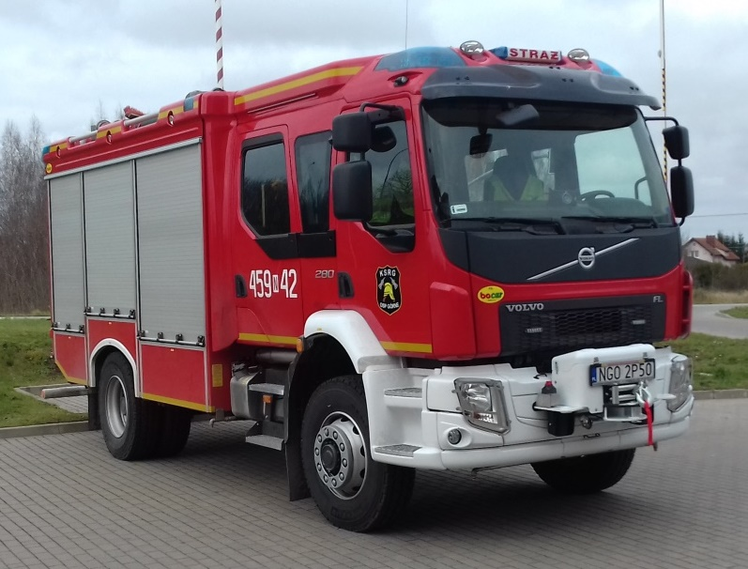
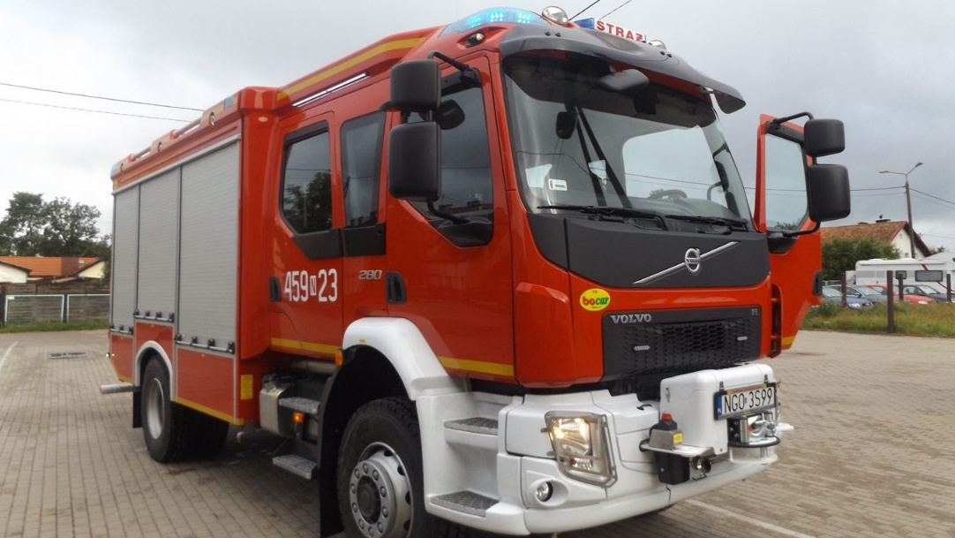
Rozwój jednostek OSP - pojazdy

Slide 20
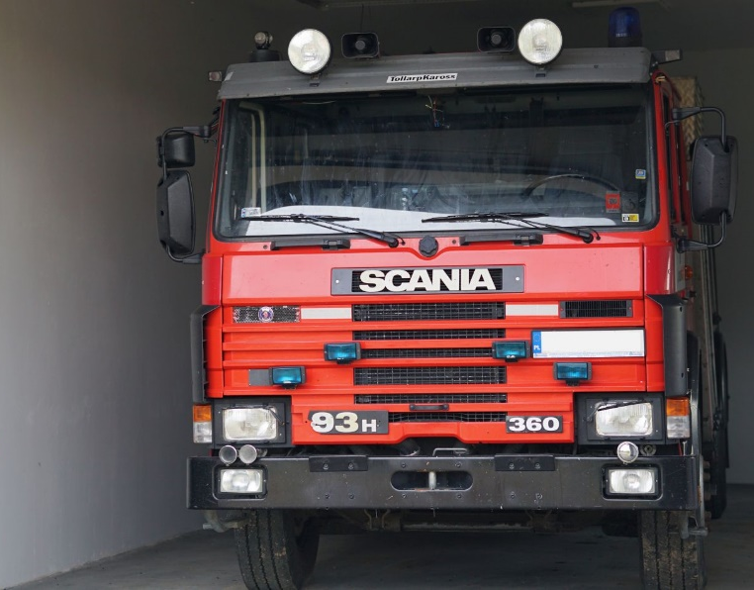
Rozwój jednostek OSP - pojazdy
OSP Surminy
OSP Żabin

Slide 21
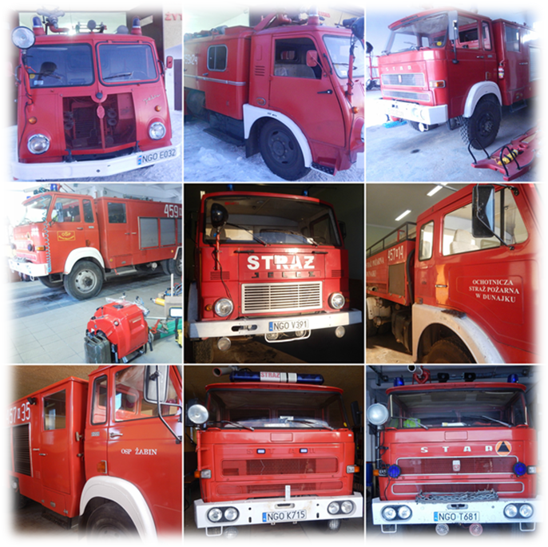
Rozwój jednostek OSP - pojazdy

Slide 22
Plany zakupowe OSP - pojazdy
W zależności od możliwości finansowych poszczególnych gmin planowana jest dalsza wymiana przestarzałego i zużytego sprzętu również poprzez przekazywanie samochodów i innych sprzętów uznanych za zbędne z Komendy Powiatowej Państwowej Straży Pożarnej w Gołdapi do poszczególnych jednostek Ochotniczych Straży Pożarnych.

Slide 23
Zbiorcze zestawienie sprzętu transportowego i specjalnego przekazanego do jednostek OSP w roku 2022
Samochód średni ratowniczo-gaśniczy Star M90 rok. prod. 2005 – OSP Grabowo.
Samochód lekki operacyjny Volkswagen Bora rok. prod. 2002 – OSP Grodzisko.
Samochód lekki operacyjny Nissan Terrano rok. prod. 2004 – OSP Górne.
Samochód lekki kwatermistrzowski Renault Kangoo rok. prod. 2004 – OSP Dubeninki.
Przyczepka z łodzią Cortina i silnikiem Mercury – OSP Dubeninki.
Zestaw narzędzi hydraulicznych Lukas rok. prod. 1994 – OSP Surminy

Slide 24
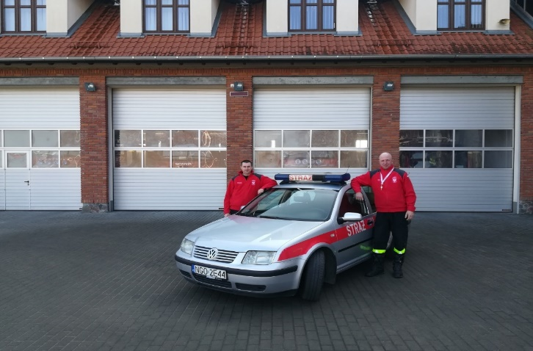
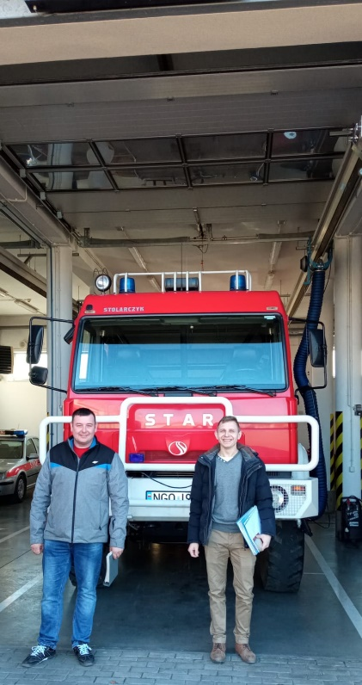
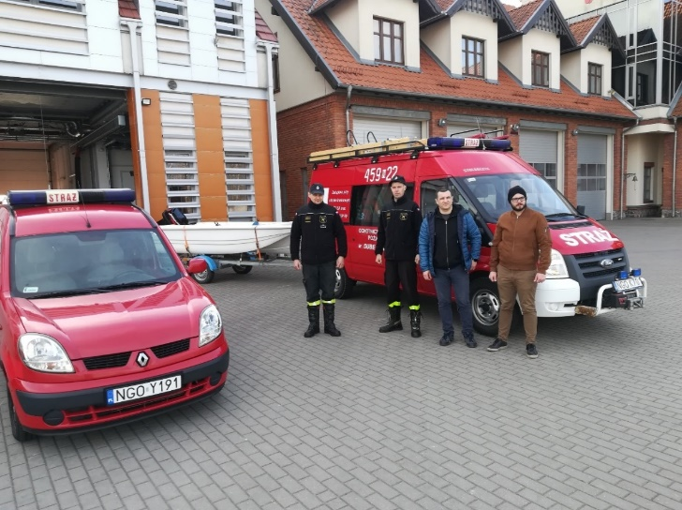
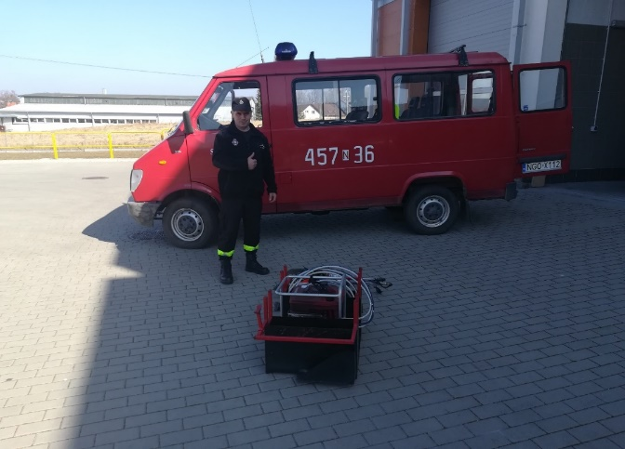
Zbiorcze zestawienie sprzętu transportowego i specjalnego przekazanego do jednostek OSP w roku 2022

Slide 25
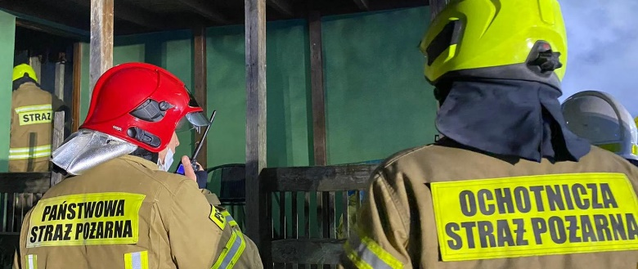
Ochotnicze Straże Pożarne
Z dniem 1 stycznia 2022 roku w życie weszła Ustawa o Ochotniczych Strażach Pożarnych określająca zasady funkcjonowania OSP. Znalazł się w niej również zapis o przysługującym prawie do świadczeń ratowniczych po spełnieniu określonych warunków. W ramach tego uprawnienia wydanych zostało 57 decyzji przyznających świadczenie ratownicze strażakom-ratownikom OSP z powiatu gołdapskiego.

Slide 26
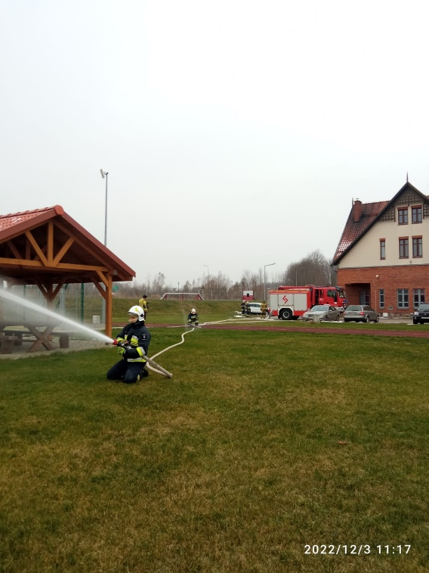
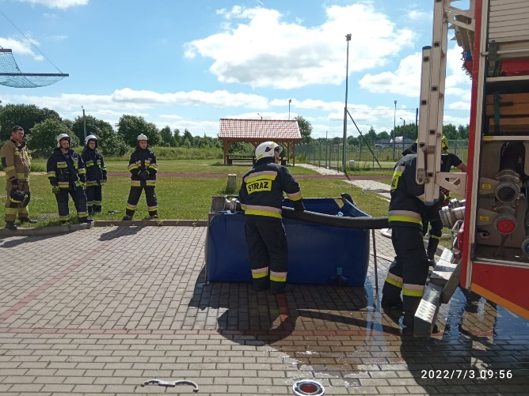
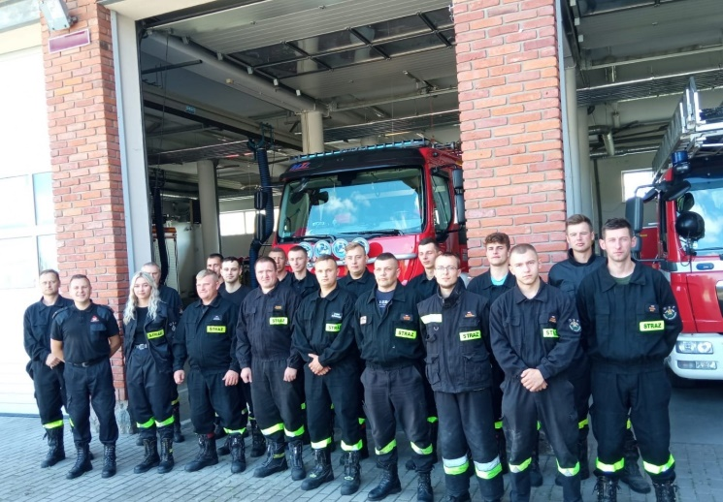
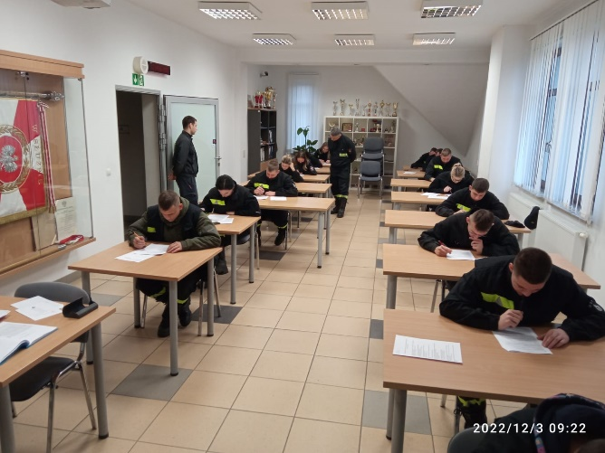
Szkolenia i ćwiczenia OSP
W 2022 roku przeprowadzono szkolenia: OSPP i OSPKK.
OSPP – 16 absolwentów (9 w KSRG, 7 pozostałe OSP),
OSKK – 15 absolwentów (8 w KSRG, 7 pozostałe OSP).

Slide 27
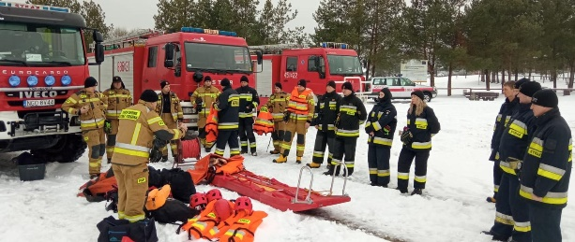
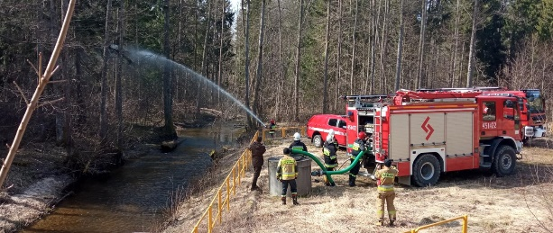
Szkolenia i ćwiczenia OSP

Slide 28
Szkolenia i ćwiczenia OSP
Recertyfikacja uprawnień z zakresu kwalifikowanej pierwszej pomocy druhów OSP powiatu gołdapskiego
14 grudnia 2022 roku w siedzibie Komendy Powiatowej Państwowej Straży Pożarnej w Gołdapi odbyła się recertyfikacja uprawnień z zakresu kwalifikowanej pierwszej pomocy (kpp) dla strażaków ratowników z jednostek Ochotniczych Straży Pożarnych powiatu gołdapskiego. Przez blisko 3 miesięce funkcjonariusze KP PSP w Gołdapi prowadzili szkolenia doskonalące w celu przygotowania druhów OSP do recertyfikacji kpp. Egzamin składający się z części teoretycznej i praktycznej, pozytywnie zaliczyło 18 druhów, którzy odnowili swoje uprawnienia na okres kolejnych 3 lat.

Slide 29
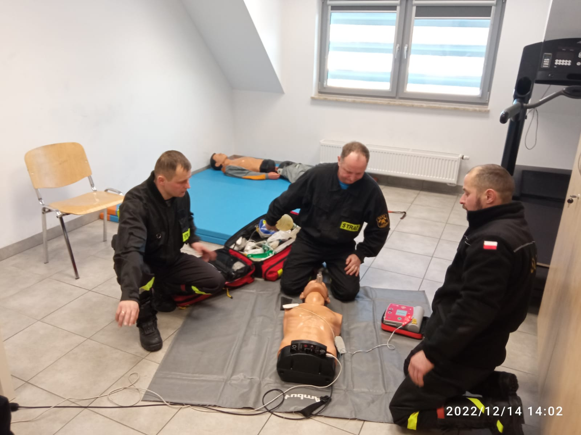
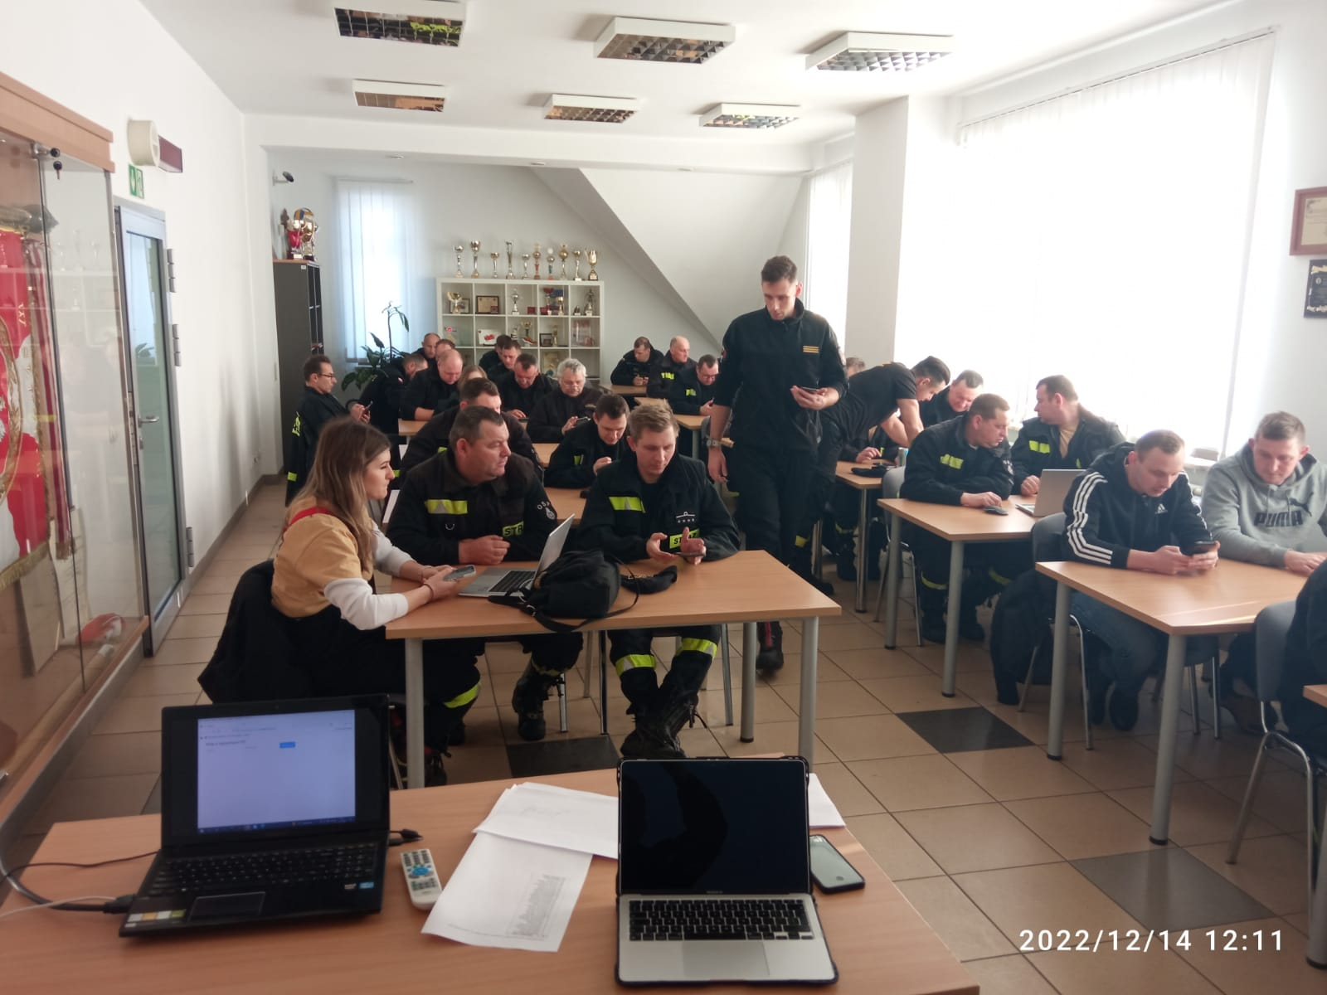
Szkolenia i ćwiczenia OSP
Recertyfikacja uprawnień z zakresu kwalifikowanej pierwszej pomocy druhów OSP powiatu gołdapskiego

Slide 30
Zagadnienia kadrowe
Limit etatowy zatrudnianych funkcjonariuszy i pracowników cywilnych wg regulaminu organizacyjnego:
47 etatów mundurowych
2 etaty pracowników cywilnych z Korpusu Służby Cywilnej
Rzeczywiste zatrudnienie na dzień 31 grudnia 2022 r. to:
46 pracowników mundurowych
2 pracowników cywilnych KSC

Slide 31
Zagadnienia kadrowe
Fluktuacja zatrudnienia w 2022 roku:
25 lutego 2022 r. – odejście na zaopatrzenie emerytalne – st. ogn. Robert Skiba;
1 marca 2022 r. – przyjęcie do służby strażaka z naboru w 2021 r. – str. Wojciech Siemiaszko;
9 marca 2022 r. – przyjęcie do służby strażaka z naboru w 2021 r. – str. Paweł Zdanio;
1 lipca 2022 r. – przeniesienie służbowe do KM PSP w Rzeszowie – asp. Szymon Mróz;
29 lipca 2022 r. – odejście na zaopatrzenie emerytalne – asp. Tomasz Mikielski;
1 grudnia 2022 r. – przyjęcie do służby strażaka z naboru w 2022 r. – str. Kamil Świerzbin;
15 grudnia 2022 r. – przyjęcie do służby strażaka z naboru 2022 r. – str. Maciej Kosiński.
Bilans: 3 odejścia i 4 przyjęcia. 1 wakat na 31 grudnia 2022 r.

Slide 32
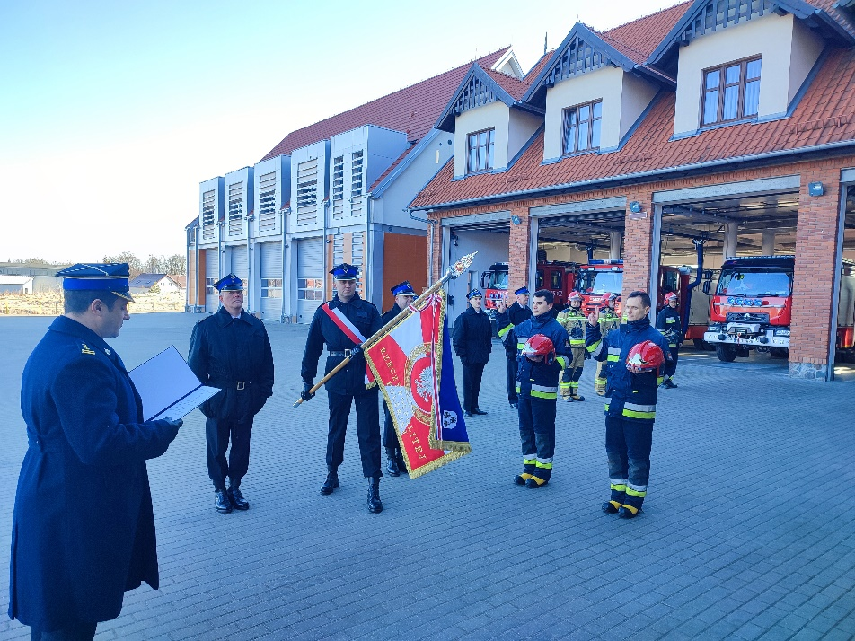
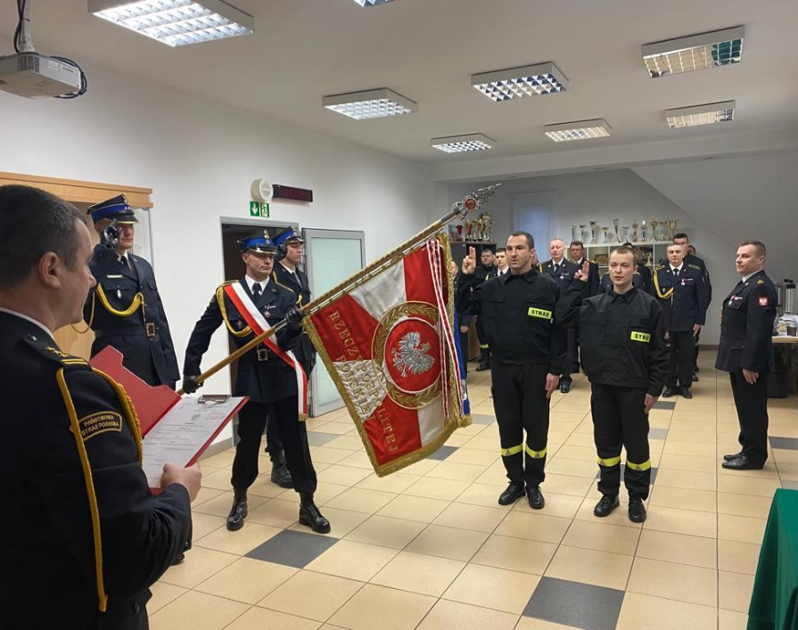
Zagadnienia kadrowe
Ślubowanie nowozatrudnionych funkcjonariuszy KP PSP w Gołdapi

Slide 33
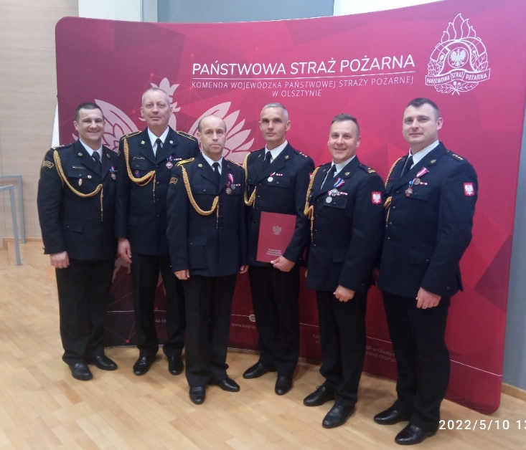
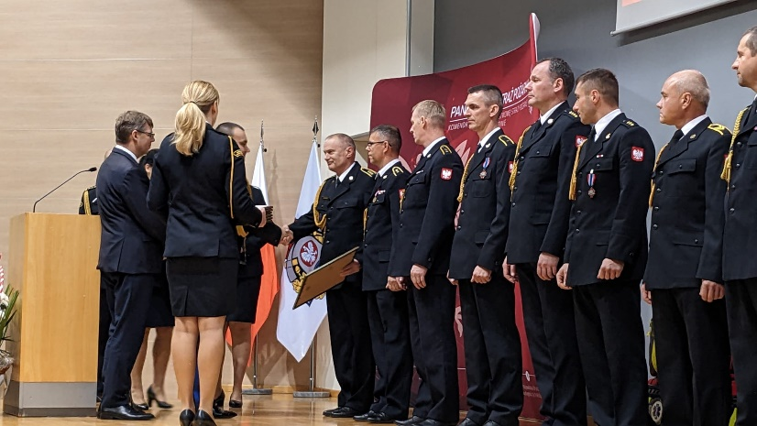
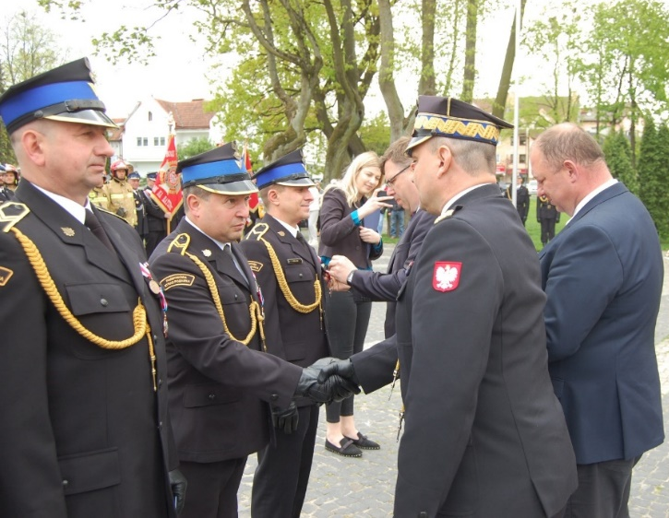
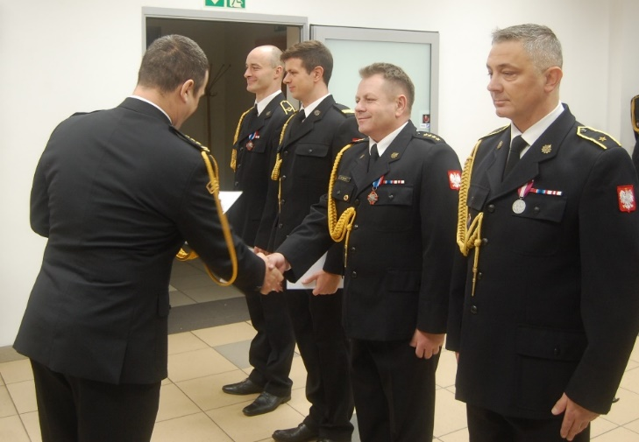
Zagadnienia kadrowe
W roku 2022 funkcjonariusze KP PSP w Gołdapi za swoje osiągnięcia oraz zaangażowanie na rzecz ochrony przeciwpożarowej byli wielokrotnie wyróżniani.

Slide 34
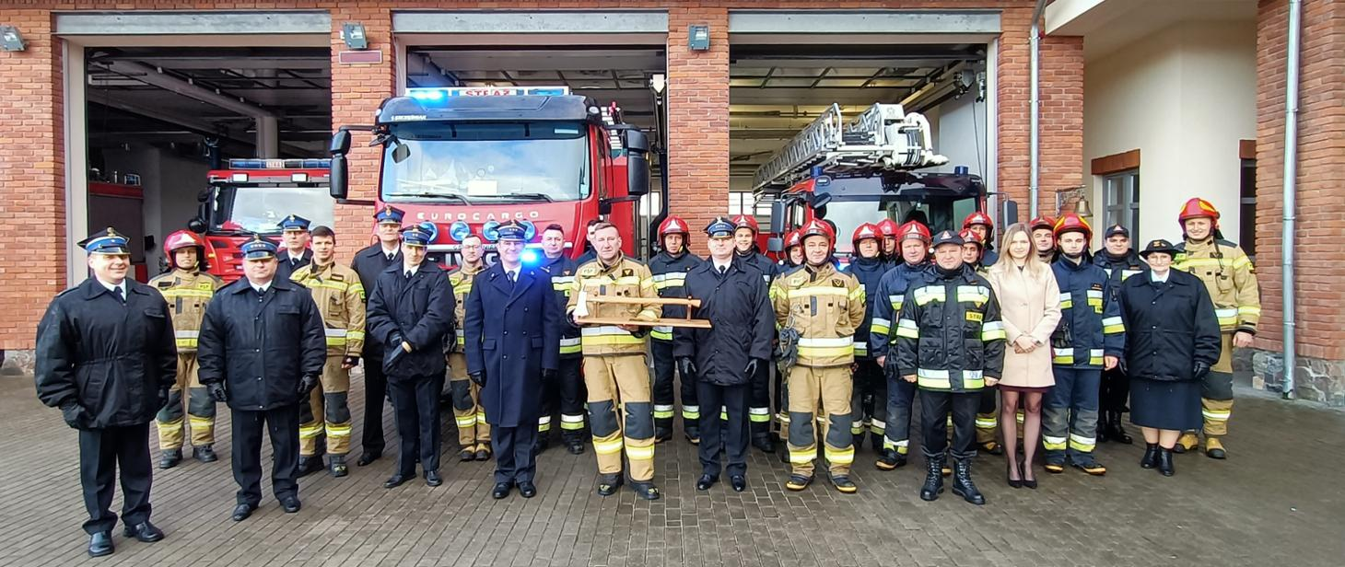
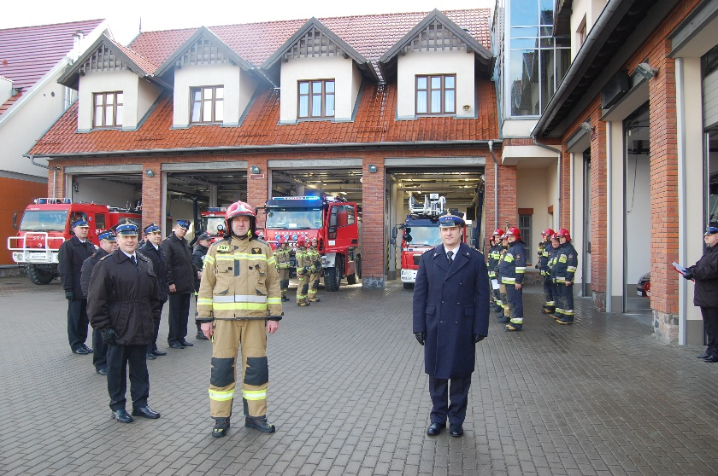
Zagadnienia kadrowe
Rok 2022 był także rokiem pożegnań. Po latach służby dwóch funkcjonariuszy przeszło na zaopatrzenie emerytalne.

Slide 35
Czynności kontrolno-rozpoznawcze
Przeprowadzono łącznie 63 kontrole, w tym: 21 kontroli podstawowych, 16 kontroli sprawdzających, 14 odbiorów technicznych oraz 12 kontroli pozostałych.
W trakcie prowadzonych czynności kontrolno-rozpoznawczych skontrolowano 78 obiektów, w których stwierdzono 62 nieprawidłowości.
W celu wyegzekwowania należytego stanu zabezpieczenia przeciwpożarowego, w stosunku do właścicieli i użytkowników obiektów podejmowane były przewidziane prawem działania nakazowo-egzekucyjne. Najbardziej powszechną i najdogodniejszą formą oddziaływania stosowaną przez służby kontrolno-rozpoznawcze PSP jest wydawanie decyzji administracyjnych. W roku 2022 wydano 15 decyzji administracyjnych, w których zobowiązano kontrolowane podmioty do usunięcia stwierdzonych uchybień i niedociągnięć.
W 2022r. nie było prowadzonych postępowań egzekucyjnych
Skutecznym sposobem doprowadzenia do spełnienia wymagań przeciwpożarowych w nowobudowanych lub modernizowanych obiektach jest możliwość wypowiadania się komendantów powiatowych w formie, tzw. stanowiska w sprawie zgodności wykonania inwestycji z projektem budowlanym. W związku z powyższym, przedstawiciel służby kontrolno-rozpoznawczej PSP uczestniczył w 14 odbiorach technicznych.

Slide 36
Prewencja społeczna
W 2022 roku KP PSP w Gołdapi realizowała następujące programy prewencji społecznej:
„Czad! Cichy zabójca”.
„Bezpieczeństwo podczas ferii”
„Bezpieczne lodowiska 2022”
„Stop Pożarom Traw”
„Bezpieczne wakacje”,
W ramach ww. kampanii społecznych realizowane były pogadanki, pokazy sprzętu ratowniczego dla dzieci, rozpowszechniające treści programów ww. przedsięwzięć. W 2022r. przeprowadzono 15 zajęć edukacyjnych dla dzieci i dorosłych. W zajęciach udział wzięło 324 dzieci, 41 opiekunów oraz 42 osoby dorosłe.

Slide 37
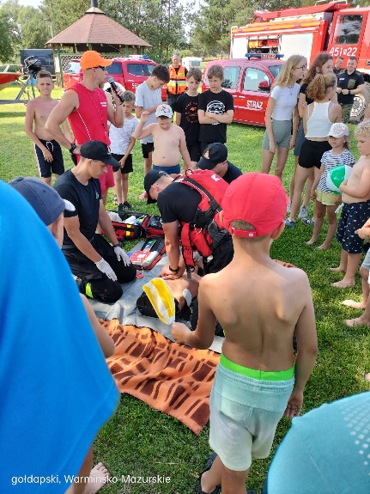
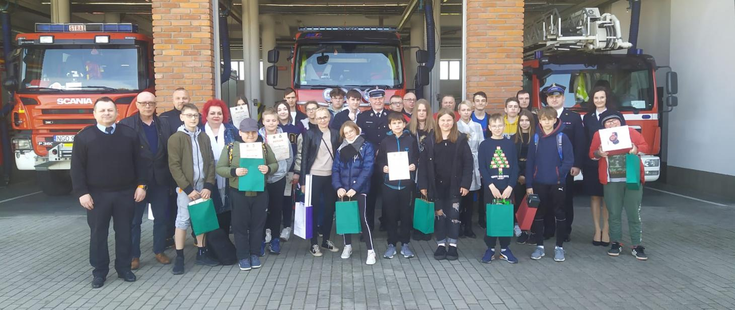
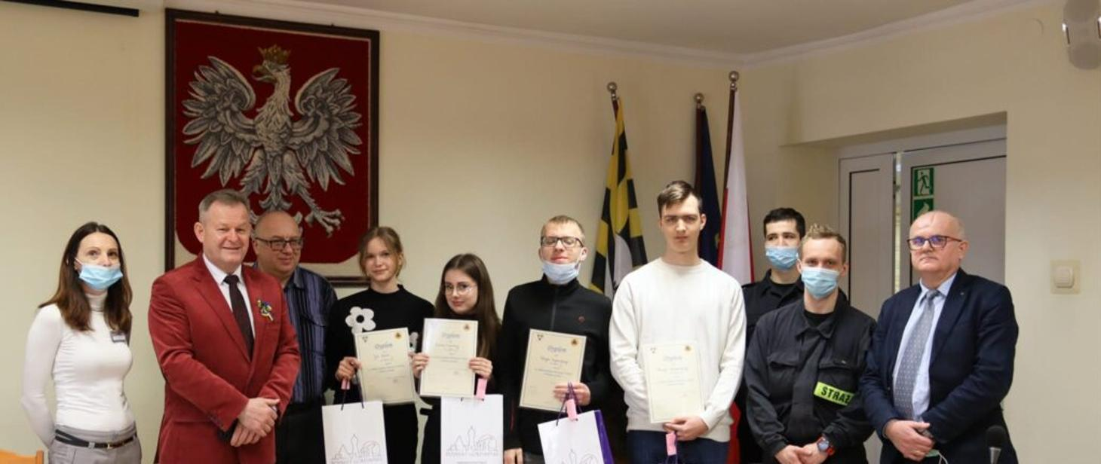
Prewencja społeczna
W czym uczestniczyli strażacy?
Akcje krwiodawcze
Bezpieczne ferie
Bezpieczne wakacje
Ogólnopolski Turniej Wiedzy Pożarniczej „Młodzież zapobiega pożarom”
Olimpiada Wiedzy o Obronie Cywilnej
Challenge – pomoc dla dzieci
Stop pożarom traw
Szlachetna paczka
Wizyty w szkołach i przedszkolach
„Cała Polska czyta dzieciom”
i wiele wiele innych

Slide 38
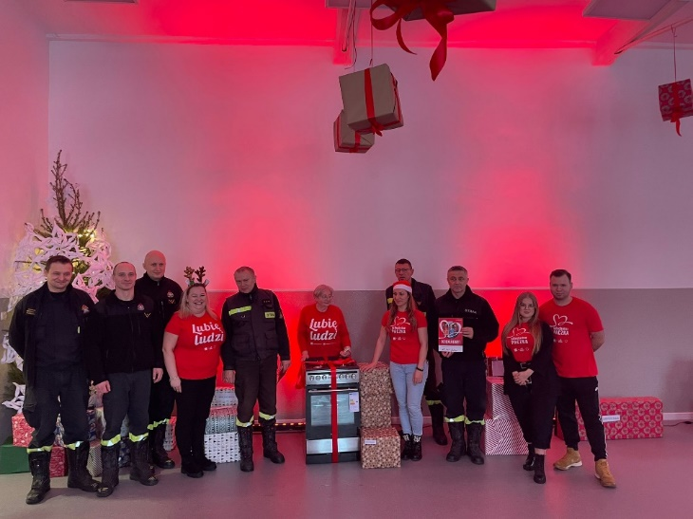
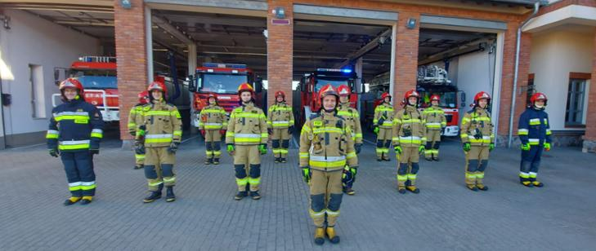
Prewencja społeczna
Wsparcie podczas zbiórek charytatywnych oraz corocznie zaangażowanie w akcję społeczną „Szlachetna Paczka”.

Slide 39
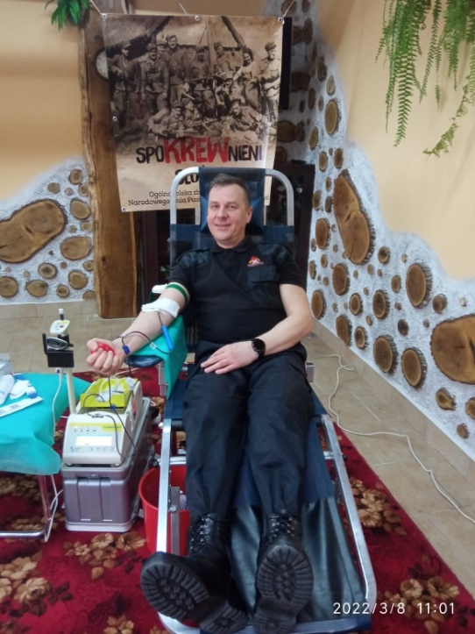
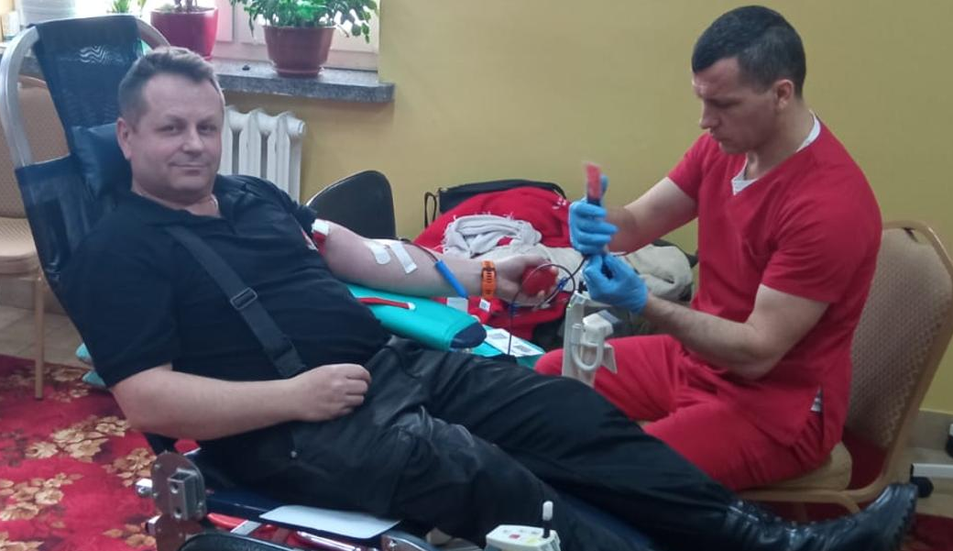
Prewencja społeczna
Komenda Powiatowa PSP w Gołdapi w 2022 roku chętnie uczestniczyła w różnego rodzaju imprezach mających na celu podnoszenie świadomości społeczeństwa w zakresie ochrony przeciwpożarowej oraz kwalifikowanej pierwszej pomocy. Wspierała także inicjatywy lokalnej społeczności.
Strażacy po raz kolejny okazali swoje wielkie serca. Komenda Powiatowa PSP w Gołdapi z wielką przyjemnością obejmuje patronatem akcje krwiodawcze, podczas których funkcjonariusze regularnie dzielą się swoim drogocennym płynem ratującym życie.

Slide 40
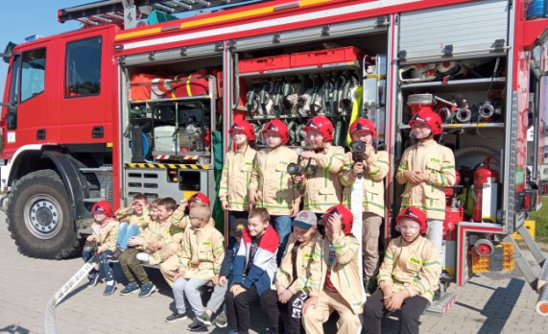
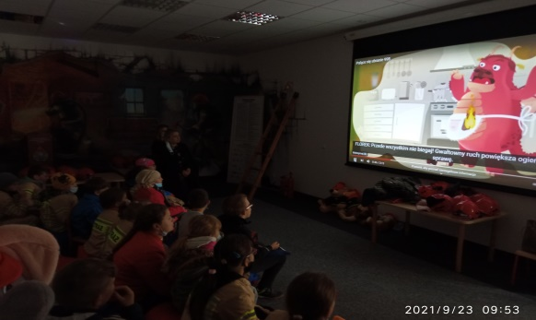
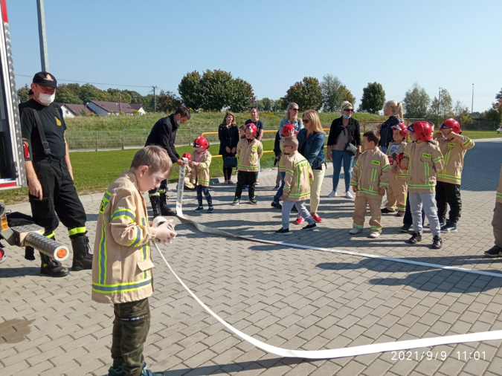
Prewencja społeczna
Od 12 października 2019r. w Komendzie Powiatowej PSP w Gołdapi funkcjonuje Sala Edukacyjna. Strażacy prowadzą zajęcia edukacyjne mające na celu kształtowanie prawidłowych zachowań i nawyków w sytuacji zagrożenia życia i zdrowia oraz przybliżają dzieciom specyfikę pracy strażaka. Zajęcia obejmują również prezentację zasad udzielania pierwszej pomocy przedmedycznej. Prowadzone prelekcje, wykłady, szkolenia pomagają w przygotowaniu dzieci od najmłodszych lat do zachowania odpowiednich postaw w sytuacji zagrożenia w ich najbliższym otoczeniu. W 2022r. przeprowadzono 15 zajęć edukacyjnych, w których wzięło udział 324 dzieci, 41 opiekunów oraz 42 osoby dorosłe.

Slide 41
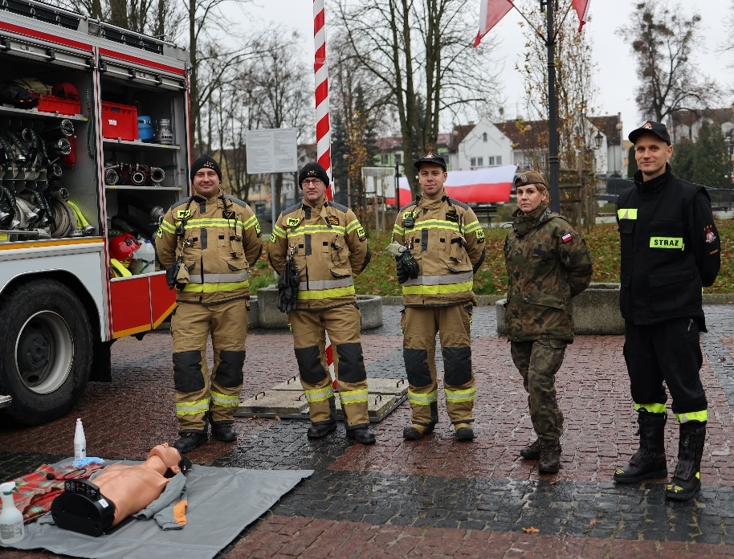
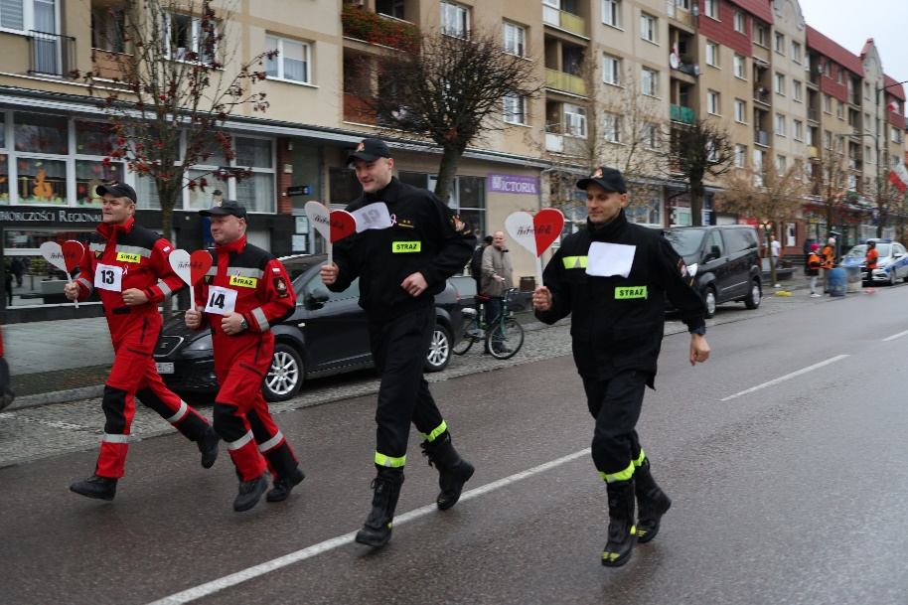
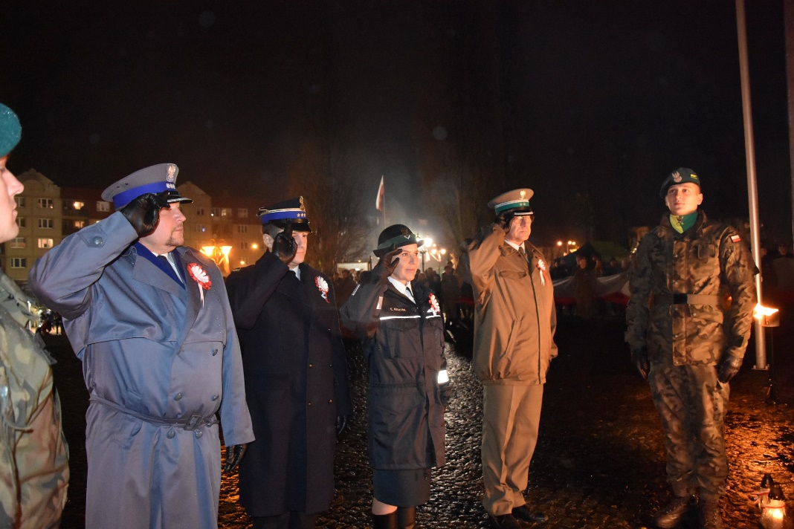
Prewencja społeczna
Gołdapscy strażacy uczcili 104. rocznicę odzyskania przez Polskę Niepodległości uczestnicząc w sztafecie będącej wyjątkowym typem wydarzenia kulturalnego promującym nowoczesną formę patriotyzmu i wolontariat angażujący i integrujący całą społeczność lokalną oraz ukazujący alternatywny sposób spędzenia wolnego czasu. Podczas obchodów organizowanych na Placu Zwycięstwa w Gołdapi strażacy prowadzili pogadanki i ćwiczenia dot. m.in. udzielania pierwszej pomocy medycznej. W ramach akcji „Niepodległa dla hymnu” pod Pomnikiem Niepodległości w Gołdapi, funkcjonariusze zaśpiewali hymn państwowy. Komendant Powiatowy PSP w Gołdapi st. bryg. Wojciech Szczepanik wziął udział we Mszy Świętej oraz uroczystym odśpiewaniu hymnu i podniesieniu flagi państwowej, a także złożył kwiaty pod Pomnikiem Niepodległości.

Slide 42
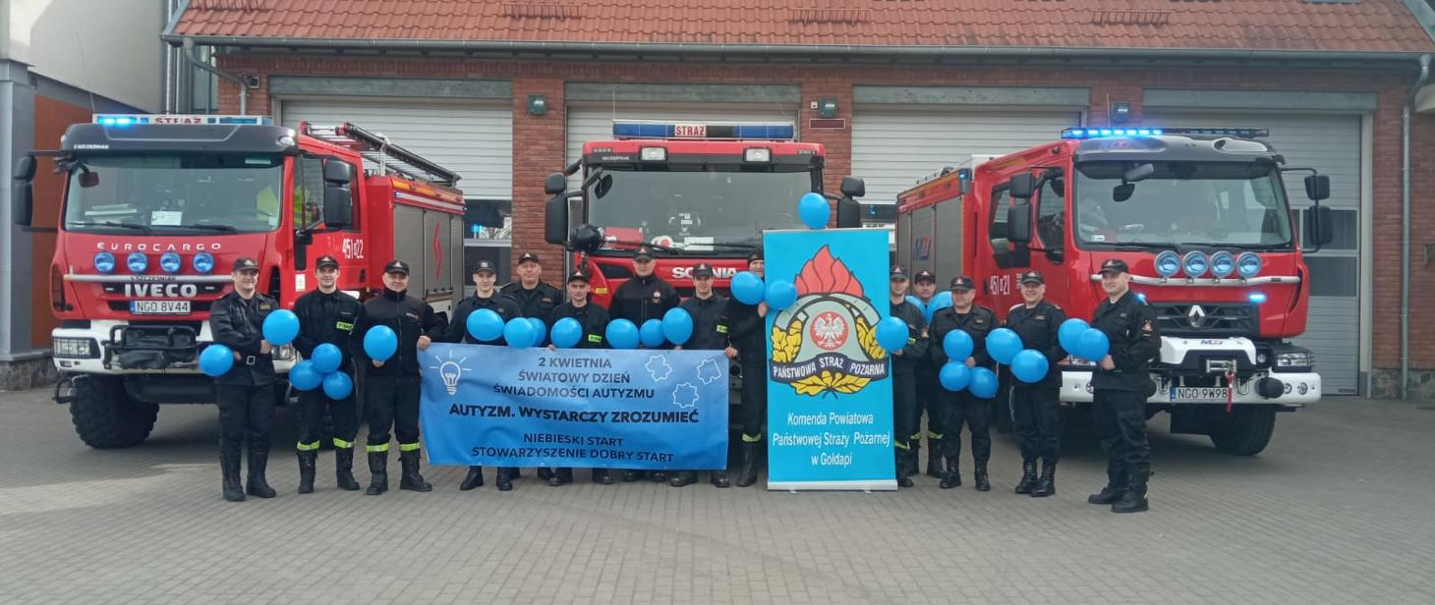
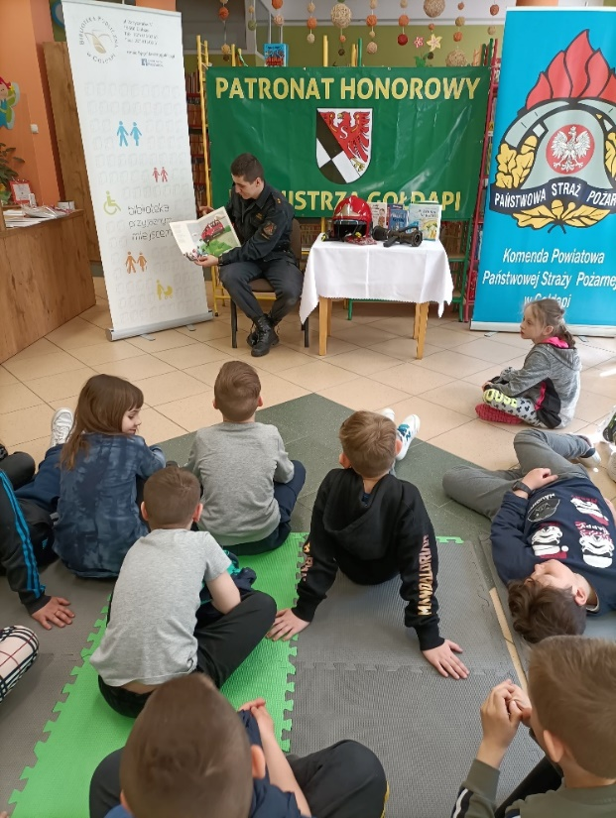
Prewencja społeczna
W ramach obchodów Światowego Dnia Świadomości Autyzmu funkcjonariusze KP PSP w Gołdapi wyposażeni w niebieskie akcenty wyrazili swoją solidarność z osobami ze spektrum autyzmu.
W ramach kampanii społecznej „Cała Polska czyta dzieciom” mł. kpt. Adrian Korotko przeczytał dzieciom fragmenty książek, po czym zapoznał je z tajnikami pracy strażaka.

Slide 43
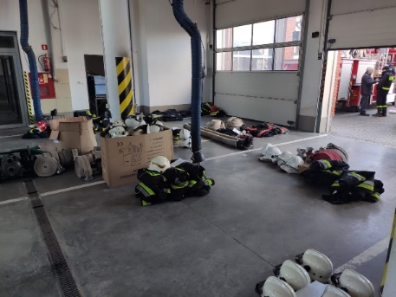
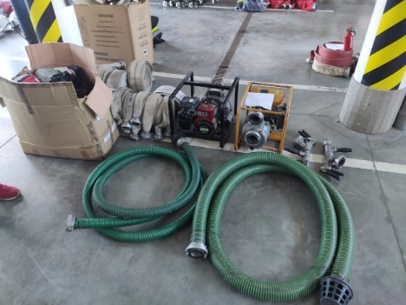
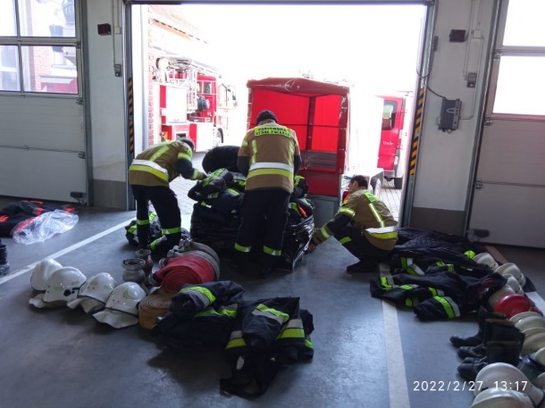
Pomoc dla Ukrainy
27 lutego 2022 roku na terenie Komendy Powiatowej Państwowej Straży Pożarnej w Gołdapi miała miejsce zbiórka sprzętu pożarniczego dla strażaków z Ukrainy. W odpowiedzi na apel Komendanta Głównego Państwowej Straży Pożarnej, w akcję poza Komendą Powiatową PSP w Gołdapi włączyły się niemalże wszystkie jednostki Ochotniczych Straży Pożarnych powiatu gołdapskiego: OSP Banie Mazurskie, OSP Dubeninki, OSP Dunajek, OSP Górne, OSP Grabowo, OSP Grodzisko, OSP Lisy, OSP Pluszkiejmy, OSP Surminy, OSP Żabin oraz OSP Żytkiejmy. Serdeczne podziękowanie za olbrzymie zaangażowanie i błyskawicznie okazane wsparcie dla ukraińskich strażaków, którzy codziennie podejmują heroiczne działania ratownicze w obliczu ataków wojennych na kraj. W ramach zbiórki zgromadzono m.in.: ubrania specjalne, hełmy, kominiarki, motopompy, prądownice i węże pożarnicze.

Slide 44
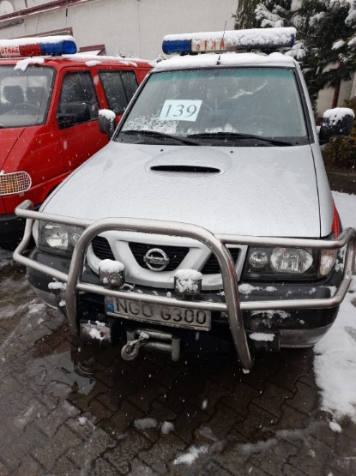
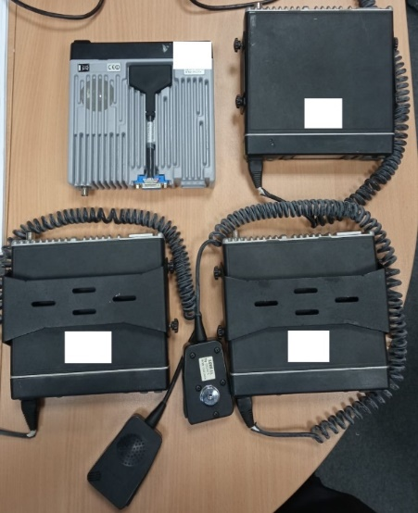
Pomoc dla Ukrainy
Dalsze wsparcie dla strażaków z Ukrainy realizowane było również poprzez przekazanie pojazdu operacyjnego przez OSP w Górnem (pozyskanego wcześniej od KP PSP w Gołdapi) oraz sprzętu pożarniczego, w tym m.in.: medycznego, wysokościowego, łączności radiowej.

Slide 45
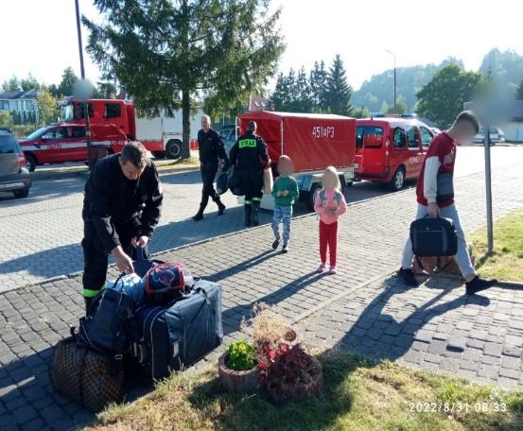
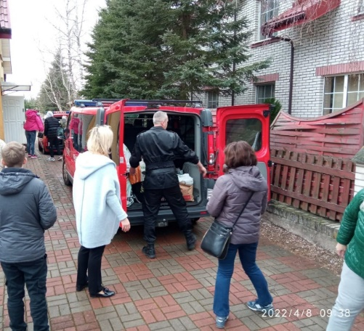
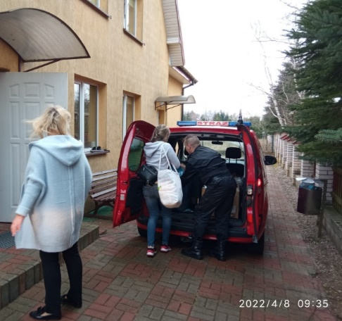
Pomoc dla Ukrainy
Strażacy Komendy Powiatowej Państwowej Straży Pożarnej w Gołdapi również we współpracy z przedstawicielami Starostwa Powiatowego w Gołdapi, udzielili na terenie powiatu gołdapskiego pomocy w transporcie 37 uchodźców z Ukrainy.

Slide 46
Zakupy sprzętowe
Zakupy zrealizowane w 2022 roku:
Zakup środków ochrony indywidualnej, odzieży specjalnej i ekwipunku osobistego na kwotę: 18 395,80 zł:
Ubranie specjalne | 5 kpl. | 16 000,00
Ubranie koszarowe | 1 kpl. | 413,28
Osłona do hełmu, wkłady do butów |  | 248,52
Koce pościel |  | 1 734,00

Slide 47
Zakupy sprzętowe
Zakupy zrealizowane w 2022 roku:
Zakup umundurowania na kwotę: 3 325,50 zł:
Koszula wyjściowa | 16 szt. | 1 520,00
Czapka rogatywka | 7 szt. | 1 160,00
Krawat, sznur galowy, dystynkcje, identyfikatory |  | 645,50

Slide 48
Zakupy sprzętowe
Zakupy sprzętowe zrealizowane w 2022 roku:
Składniki majątku otrzymane z KW PSP w Olsztynie:
Wąż pożarniczy W52 | 16 szt. | 4 176,60
Wąż pożarniczy W75 | 11 szt. | 3 841,14
Ubranie koszarowe | 6 kpl. | 2 326,00
Kominiarka strażacka | 6 szt. | 540,00
Buty specjalne (skórzane) | 1 para | 1 199,00
Mundur | 4 szt. | 3 640,00
Buty | 4 pary | 900,00
Kurtka | 4 szt. | 2 400,00
Botki ocieplane | 4 pary | 1 080,00
Koszulka strażacka letnia | 2 szt. | 70,00
Koszulka strażacka zimowa | 2 szt. | 54,00
Bielizna trudnopalna | 3 kpl. | 537,00
Wkłady do butów | 1 para | 70,00
Osłona do hełmu | 1 szt. | 174,00
Sensor O₂ | 2 szt. | 2 105,76
Akumulator | 2 szt. | 1 360,00
Opona | 2 szt. | 1 000,00

Slide 49
Zakupy sprzętowe
W ramach realizacji projektu pn.: „Usprawnienie systemu ratownictwa na drogach – etap IV”., Komenda Powiatowa Państwowej Straży Pożarnej w Gołdapi otrzymała (z KW PSP w Olsztynie na podstawie umowy użyczenia) samochód Renault Trafic SLBus, rok produkcji 2022 o wartości 249 499,35 zł

Slide 50
Prace budowlane – potrzeby
Do pełnego wykończenia KP PSP w Gołdapi nadal pozostaje:
1. Wykończenie poddasza w obiekcie z I etapu.
2. Doszczelnienie i docieplenie połaci dachowej w części obiektu z I etapu budowy.

Slide 51
Finanse
Ogółem budżet komendy na rok 2022 wyniósł 5 193 977,43 zł w tym:
dotacja z budżetu państwa: 5 122 643,43 zł,
środki z Funduszu Pomocy: 9 532,00 zł,
Środki z Funduszu Wsparcia PSP: 61 800,00 zł.

Slide 52
Zagadnienia techniczne
Marka samochodu. |  | Nr rejestracyjny | Oznaczenie pożarnicze | Ilość lat ekspl. | normy eksploatacji w PSP | Plan
1. | Star 200 | NGO W998 | SKw | 34 | przekroczona – 19 lat | Zakup następcy i przekazanie do OSP
2. | Scania | NGO 9F98 | GCBARt 5/32 | 12 | przekroczona – 2 lata | Przekazanie do OSP
3. | Reanult Trafic | NGO U998 | SLOp | 12 | nie przekroczona
4. | Man | NGO T996 | SHD-23 | 13 | nie przekroczona
5. | Renault Kangoo | NGO 2V60 | SLKw | 10 | nie przekroczona
6. | Ford Ranger | NGO 4E98 | SLRr | 8 | nie przekroczona
7. | Iveco Eurocardo | NGO 8V44 | GBARt 2,5/27 | 7 | nie przekroczona
8. | Ford Ranger | NGO 8V71 | SLRWys | 7 | nie przekroczona
9. | Quad Arctic |  |  | 7 | nie przekroczona
10. | Renault Megane | NGO 6P68 | SLOp | 5 | nie przekroczona
11. | Renault MDB3 D | NGO 9W98 | GBARt 3/16 | 1 | nie przekroczona
12. | Toyota Hilux | NGO 9V98 | SLOp | 1 | nie przekroczona
13. | Renault Trafic | NO 809AG | SLBus |  | nie przekroczona
Komenda Powiatowa Państwowej Straży Pożarnej w Gołdapi ma na wyposażeniu
13 pojazdów. Średnia lat eksploatacji wynosi 9.

Slide 53
Zagadnienia techniczne

Slide 54
Zagadnienia techniczne

Slide 55
Szkolenia i ćwiczenia PSP
W 2022r. zrealizowano 50 ćwiczeń poza terenem komendy na rozkaz Komendanta Powiatowego lub polecenie Dowódcy JRG na obiektach dla zmian służbowych.
Podczas ćwiczeń współdziałano z WSP z JW 4808, OSP, Policją i Strażą Miejską.
Jezioro i Zalew Gołdap – ćwiczenia z łodzią i saniami lodowymi;
Obiekty JW 4808 (kompleks koszarowy, magazynowy, garażowy);
Gołdapska podstrefa ekonomiczna: A&G Kopert, Kensus, Komaxel, X-Yachts,
Obiekty Ochotniczych Hufców Pracy.

Slide 56
Szkolenia i ćwiczenia PSP
W związku z okresem zwiększonej palności traw i lasów oraz przedłużającym się brakiem opadów atmosferycznych, w dniach 29–31 marca 2022 roku przeprowadzono m.in. rozpoznanie punktów czerpania wody oraz prowadzących do nich dróg dojazdowych na obszarach leśnych Nadleśnictwa Gołdap, Czerwony Dwór, Olecko i Borki, znajdujących się w granicach administracyjnych powiatu gołdapskiego.

Slide 57
SGRW „Gołdap”
W Komendzie Powiatowej PSP w Gołdapi istnieje Specjalistyczna Grupa Ratownictwa Wysokościowego „GOŁDAP” licząca 23 wyszkolonych ratowników.
Powiat gołdapski jest obszarem chronionym przez Specjalistyczną Grupę Ratownictwa Wysokościowego „GOŁDAP”. Obszarem chronionym przez SGRW „GOŁDAP” są ponadto:
powiat węgorzewski,
powiat giżycki,
powiat olecki,
powiat ełcki,
powiat kętrzyński,
powiat suwalski i miasto Suwałki,
powiat sejneński.

Slide 58
SGRW „Gołdap”
Inspekcja gotowości operacyjnej gołdapskich ratowników wysokościowych przez Zespół Inspekcyjny Warmińsko–Mazurskiego Komendanta Wojewódzkiego PSP

Slide 59
SGRW „Gołdap”
Krajowe ćwiczenia ratownicze pk. „ELEKTROCIEPŁOWNIA 2022” z udziałem gołdapskich wysokościowców

Slide 60
SGRW „Gołdap”
Na dzień 31 grudnia 2022 roku SGRW „GOŁDAP” liczy 23 członków:
- 7 ratowników wysokościowych – dowódcy KSRG,
- 14 ratowników wysokościowych KSRG,
- 2 młodszych ratowników wysokościowych KSRG.
SZKOLENIA W ROKU 2022
Lp. | Data ukończenia szkolenia | Rodzaj szkolenia | Ilość przeszkolonych | Miejsce prowadzenia szkolenia
1. | 25.03.2022r. | Egzamin na młodszego ratownika wysokościowego KSRG | 1 | Szkoła Aspirantów PSP w Krakowie
2. | 15.06.2022r. | Egzamin na młodszego ratownika wysokościowego KSRG | 1 | Szkoła Aspirantów PSP w Krakowie
Dodatkowo celem zapewnienia gotowości operacyjnej na poziomie „A” zgłoszono zapotrzebowanie przeszkolenia 10 osób na szkolenie specjalistycznego z zakresu dowodzenia działaniami ratowniczymi specjalistycznej grupy ratownictwa wysokościowego KSRG.

Slide 61
Działania ratowniczo-gaśnicze
Wybrane pożary mające miejsce w 2022:
21.03.2022r. (0274) Marcinowo – pożar bardzo duży składowiska siana. Działania gaśnicze trwały około 10 godzin i brało w nim udział łącznie 8 zastępów JOP i 31 strażaków (PSP, OSP).

Slide 62
Działania ratowniczo-gaśnicze
Wybrane pożary mające miejsce w 2022:
06.06.2022r. (0438) Stadnica – pożar naczepy ciągnika siodłowego, który przewoził big bagi saletry amonowej. Spaleniu uległy 2 bigbagi z saletrą amonową, udało się uratować mienie o wartości około 200 tys. zł.

Slide 63
Działania ratowniczo-gaśnicze
Wybrane pożary mające miejsce w 2022:
20.08.2022r. (0606) ul. Szkolna, Gołdap – pożar mieszkania w budynku wielorodzinnym. Ewakuowano łącznie 29 osób. Straty oszacowano na 50 tys. zł. Ze względu na szybką samoewakuację z płonącego pomieszczenia nikt nie doznał obrażeń.

Slide 64
Działania ratowniczo-gaśnicze
Wybrane miejscowe zagrożenia mające miejsce w 2022:
13.07.2022r. (0558) Jezioro Gołdap – wskutek przewróconego jachtu żaglowego w wodzie znalazła się 1 osoba. Osoby nie wymagały KPP. W działaniach udział brało 7 strażaków PSP oraz 3 strażaków z JW4808.

Slide 65
Działania ratowniczo-gaśnicze
Wybrane miejscowe zagrożenia mające miejsce w 2022:
02.10.2022r. (0659) Banie Mazurskie – Pojazd uderzył w drzewo. Mężczyzna lat 72 został wydobyty z pojazdu przez świadków zdarzenia. Przybyły na miejsce zdarzenia ZRM , w momencie przybycia SIS JOP, odstąpił od medycznych czynności ratunkowych.

Slide 66
Działania ratowniczo-gaśnicze
Wybrane miejscowe zagrożenia mające miejsce w 2022:
10.10.2022r. (0662) Gołdap ul. Wojska Polskiego – zdarzenie busa z pojazdem osobowym. W busie podróżowało 4 mężczyzn, żaden z nich nie wymagał pomocy medycznej. W aucie podróżowała jedna osoba (kobieta lat 18), która z urazem kończyny górnej została przewieziona do szpitala w Suwałkach.

Slide 67
Działania ratowniczo-gaśnicze
Podczas wszystkich zdarzeń w roku 2022 odnotowaliśmy 8 ofiar śmiertelnych:
20.02.2022r. (0188) Gołdap, ul. Warszawska - Zauważenie przez osoby postronne podczas wyjazdu gospodarczego. Na miejscu zdarzenia okazało się, że 65 letni mężczyzna, który leży w rowie, ma widoczne plany opadowe.
20.03.2022r. (0273) Gołdap ul. Zadumy - IZRM. NZK u mężczyzny lat 62. RKO u mężczyzny rozpoczął patrol Policji, po przyjeździe na miejsce zdarzenia strażacy rozpoczęli MDR. Przybyły ZRM odstąpił od prowadzenia RKO.
09.04.2022r. (0335) Zakałcze Wielkie 1 - Otwarcie mieszkania w budynku wielorodzinnym. Po wejściu do mieszkania przez otwarte okno strażacy stwierdzili, że doszło do samobójstwa. Natychmiastowo odcięli linę na której wisiał poszkodowany mężczyzna lat 47 i umożliwili ZRM wejście do mieszkania. Lekarz ZRM stwierdził zgon.
24.05.2022r. (0420) Żytkiejmy ul. Lipowa – Budynek mieszkalny, pomiar CO, NZK. Po wejściu do mieszkania urządzenia pomiarowe nie wskazały obecności gazów szkodliwych. Siły JOP znalazły nieprzytomnego mężczyznę lat 41 i przystąpiły do MDR, w wyniku czego rozpoczęły RKO. ZRM stwierdził zgon osoby poszkodowanej.

Slide 68
Działania ratowniczo-gaśnicze
02.10.2022r. (0659) Banie Mazurskie – Pojazd uderzył w drzewo. Mężczyzna lat 72 został wydobyty z pojazdu przez świadków zdarzenia. Przybyły na miejsce zdarzenia ZRM , w momencie przybycia SIS JOP, odstąpił od MCR.
12.11.2022r. (0683) Dubeninki ul. Osiedlowa – Budynek mieszkalny, otwarcie mieszkania. Zastępy po otwarciu uchylonego okna w mieszkaniu zastały mężczyznę lat 72. Plamy opadowe i stężenie pośmiertne sugerowały, że mężczyzna nie żyje od kilku dni, odstąpiono od MDR.
24.11.2022r. (0693) Gołdap ul. Partyzantów - Po równoczesnym przybyciu zastępów JOP oraz ZRM w pomieszczeniu mieszkalnym odnaleziono nieprzytomnego mężczyznę lat 47. Lekarz ZRM stwierdził zgon i odstąpił od MCR.
23.12.2022r. (0715) Grabowo – Budynek mieszkalny IZRM. Po wejściu do mieszkania zastęp JOP zastał leżącego na podłodze mężczyznę lat 55. Natychmiastowo wszczęto MDR i po 5 cyklach RKO, z użyciem defibrylatora, poszkodowanego przejął zespół ZRM. MCR nie zostały podjęte, gdyż lekarz ZRM stwierdził zgon.

Slide 69
Sport
Na XXXVIII Mistrzostwach Polski w Sporcie Pożarniczym w zespołowej klasyfikacji generalnej reprezentacja województwa warmińsko-mazurskiego zajęła III miejsce, natomiast w konkurencji pożarnicze ćwiczenie bojowe wywalczyła II miejsce, ustanawiając rekord województwa z czasem 25,88 sek. W skład reprezentacji weszli strażacy z KP PSP w Gołdapi: Piotr Słapiński i Mateusz Dyniszuk.

Slide 70
Sport
W dniach 5–6 marca 2022 roku na Polanie Jakuszyckiej w Szklarskiej Porębie
w ramach 46. Biegu Piastów, miały miejsce XII Mistrzostwa Polski Strażaków PSP w Narciarstwie Biegowym. Mistrzostwa odbyły się na następujących dystansach: - 5.03.2022r. – 50 km CT (styl klasyczny),
- 6.03.2022r. – 25 km CT (styl klasyczny).
W biegach na obu dystansach I miejsce zdobył mł. kpt. Daniel Żamojtuk, reprezentujący Komendę Powiatową Państwowej Straży Pożarnej w Gołdapi.
Jest to pierwsze w historii Mistrzostw Polski Strażaków PSP w Narciarstwie Biegowym, podwójne zwycięstwo wywalczone przez tego samego zawodnika.

Slide 71
Sport
31 sierpnia 2022 roku na terenie boisk piłkarskich Ośrodka Sportu i Rekreacji w Gołdapi, został rozegrany IV Turnieju Piłki Nożnej na trawie o Puchar Warmińsko–Mazurskiego Komendanta Wojewódzkiego Państwowej Straży Pożarnej. W zmaganiach sportowych wzięło udział 17 zespołów reprezentujących komendy miejskie i powiatowe PSP województwa warmińsko–mazurskiego (Bartoszyce, Braniewo, Ełk, Elbląg, Giżycko, Gołdap, Iława, Kętrzyn, Lidzbark Warmiński, Mrągowo, Nidzica, Nowe Miasto Lubawskie, Olecko, Olsztyn, Ostróda, Szczytno, Węgorzewo). Sportowcy zostali podzieleni na 4 grupy, z których do dalszej części rozgrywek awansowały po 2 najlepsze zespoły. Przez fazę grupową reprezentacja KP PSP w Gołdapi przeszłą jak „burza”, zwyciężając wszystkie mecze i nie tracąc przy tym, ani jednej bramki. W ćwierćfinale piłkarze z Gołdapi zmierzyli się z drużyną z KM PSP w Olsztynie, wygrywając to spotkanie 3:2. Mecz półfinałowy to starcie gołdapskich strażaków z kadrą KM PSP w Elblągu, w którym zawodnicy z Gołdapi pokonali przeciwników 4:2. W meczu o 3. miejsce rywalizowały ze sobą zespoły z Bartoszyc i Elbląga. Ostatecznie lepsza okazała się drużyna z KP PSP w Bartoszycach, która zwyciężyła 4:1. Finał zawodów to zmagania sportowe strażaków z Iławy i (oczywiście) Gołdapi. Najlepszym zespołem Turnieju została reprezentacja gołdapskich piłkarzy, która wygrała ten pojedynek 4:0 i zdobyła Puchar Warmińsko–Mazurskiego Komendanta Wojewódzkiego Państwowej Straży Pożarnej, a statuetkę za najlepszego zawodnika rozgrywek odebrał Dawid Paszkowski z Gołdapi.

Slide 72
Sport

Slide 73
Sport

Slide 74
Sport

Slide 75
Sport
W ramach przypomnienia drużyna gołdapskich strażaków jest nadal mistrzem województwa w sporcie pożarniczym.

Slide 76
Plany i problemy
Problemy:
brak kadry dowódczej spełniającej wymagania kwalifikacyjne,
brak chętnych kandydatów do służby przygotowawczej z powiatu gołdapskiego,
migracja strażaków PSP jak i OSP,
brak kadry po studiach lub studium kierowanych do KP PSP w Gołdapi.
Plany
podnoszenie kwalifikacji funkcjonariuszy i pracowników cywilnych,
adaptacja pomieszczenia sprężarkowni i pralni z suszarnią,
przekazanie zbędnego sprzętu do OSP,
reorganizacja sprzętowo–samochodowa,
dalsze doposażanie i wymiana sprzętu informatyczno-łącznościowego,
dalsze doposażanie Specjalistyczne Grupy Ratownictwa Wysokościowego „Gołdap”,
prace remontowe i inwestycyjne w miarę posiadanych środków finansowych,
przygotowanie do zakupów kolejnych samochodów ratowniczo-gaśniczych i specjalnych.

Slide 77
Podsumowanie zadań realizowanych przez Komendę Powiatową Państwowej Straży Pożarnej w Gołdapi w 2022 roku
DZIĘKUJĘ

